Slide 1
Semantisatieverhaal:
Ik heb een oudere broer. Vroeger maakten wij heel veel ruzie. Nu nauwelijks meer. Nauwelijks betekent bijna niet. Maar vroeger dus wel. Op een dag had hij mijn dagboek gevonden en het slotje open gekregen. Hij kon dus alles in mijn dagboek lezen! Ik was toen zo boos op hem! Ik kon het niet accepteren dat hij dat deed. Ik kon het niet goed vinden. Zou jij dat wel accepteren? Ik heb toen alle posters die hij op zijn slaapkamer had hangen kapot gescheurd. Zo ruzieden we dus. Toen werd mijn broer verliefd en had ik hem zien zoenen met een jongen. Ik plaagde mijn broer er mee en vertelde het aan mijn vriendinnen en iedereen die mijn broer kende. Mijn broer was woest en riep dat hij de dingen die hij had gelezen in mijn dagboek, in de media wilde brengen. De media betekent middelen om informatie te geven, zoals kranten, radio, televisie en internet. Hij zou mijn dagboek op internet zetten zodat iedereen het kon lezen! Hij chanteerde mij gewoon! Chanteren betekent zorgen dat iemand gaat doen wat jij wilt door te dreigen met iets onprettigs. Door te dreigen met het online zetten van mijn dagboek zorgde hij er voor dat ik niet verder ging vertellen dat hij een vriendje had. Mijn broer vond het moeilijk om openbaar te maken dat hij verliefd op een jongen was. Openbaar maken betekent aan iedereen bekend maken. Het werd natuurlijk wél bekend en mijn broer kreeg veel fijne, positieve reacties. Hij kreeg veel steunbetuigingen. Een steunbetuiging is dat je laat zien dat je iets of iemand goed vindt. Twee jongens die verliefde zijn op elkaar is volstrekt , is helemaal, geaccepteerd bij ons in de familie en bij onze vrienden. Mijn ouders waren ook niet verrast toen mijn broer het vertelde. Achter de schermen hadden ze het al lang gezien. Achter de schermen betekent niet in beeld, op de achtergrond. Mijn dagboek is gelukkig nooit op internet gekomen. Er zijn wel mensen die hun dagboek op internet zetten he. Zo’n dagboek heet dan een blog. Sommige mensen inspireren anderen met hun blog, met hun dagboek. Ze brengen anderen op ideeën. Bijvoorbeeld als ze over hun werk of hobby schrijven. Weet je dat er ook mensen zijn die geld verdienen met hun blog? Ze bloggen dan professioneel. Professioneel betekent wat door beroepsmensen gedaan wordt. Mijn broer en ik maken nu niet veel ruzie meer. Mijn broer en ik zijn eigenlijk hele goede vrienden.
Notes:
-Nauwelijks = bijna niet
-Chanteren = zorgen dat iemand gaat doen wat jij wilt door te dreigen met iets onprettigs
-Openbaar maken = aan iedereen bekend maken
-De steunbetuiging = het laten zien dat je iets of iemand goed vindt
-Inspireren = op ideeën brengen
-Professioneel = wat door beroepsmensen gedaan wordt
-Achter de schermen = niet in beeld, op de achtergrond
-Volstrekt = helemaal
-De media = middelen om informatie te geven, zoals kranten, radio, televisie en internet
-Accepteren = iets of iemand goed vinden

Slide 2
Gerarda Das
Mariët Koster
Mandy Routledge
Francis Vrielink
Week 4 – 21 januari 2020
Niveau B

Slide 3
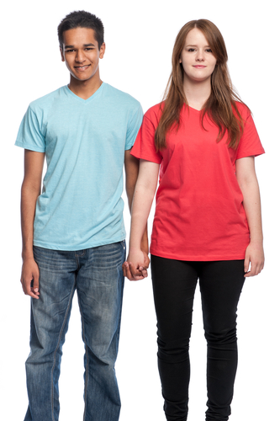
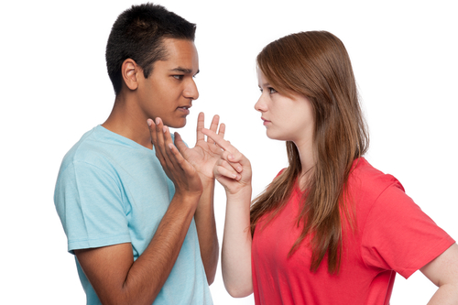
nauwelijks

Slide 4
accepteren

Slide 5
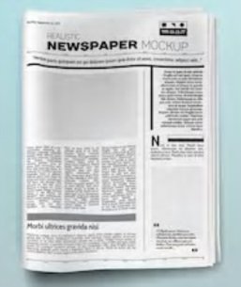
de media
= middelen om informatie te vinden
de krant
de radio
de tv
het internet

Slide 6
chanteren

Slide 7
openbaar maken

Slide 8
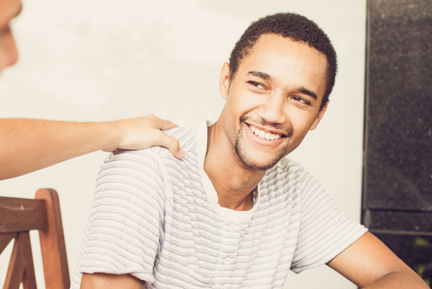
de steunbetuiging

Slide 9
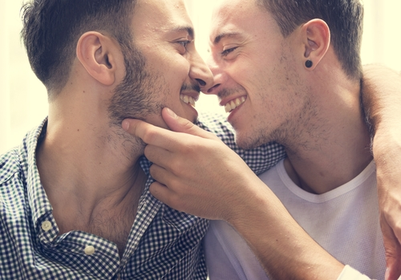
volstrekt

Slide 10
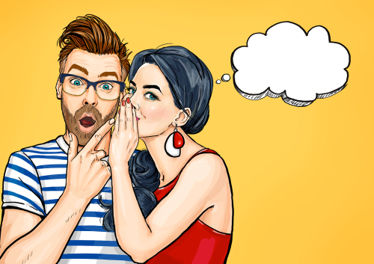
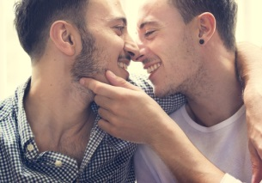
achter de schermen

Slide 11
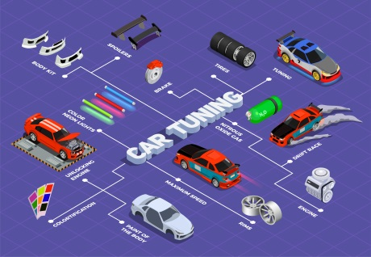
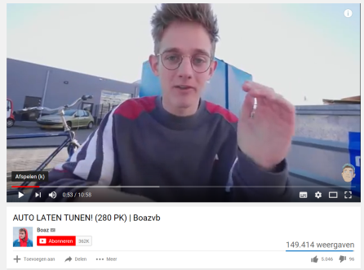
inspireren

Slide 12
professioneel

Slide 13
Op de woordmuur:

Slide 14
accepteren
weigeren
= iets of iemand goedvinden
Mijn broer moest mijn voorstel om mee te helpen wel accepteren.
= niet aanvaarden
Mijn broer weigerde om mij mee te helpen.

Slide 15
de media
= middelen om informatie te vinden
de krant
de radio
de tv
het internet

Slide 16
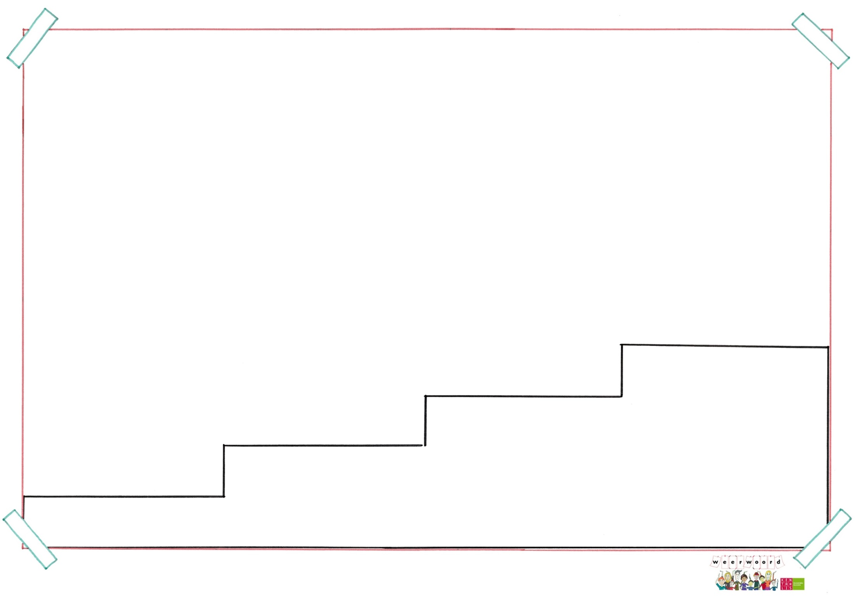
Mijn broer en ik hebben nauwelijks ruzie.
vaak
regelmatig
nauwelijks
= af en toe wel
nooit
= bijna niet

Slide 17
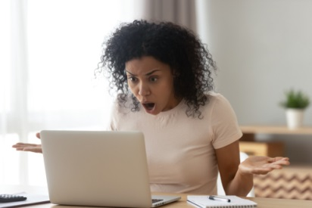
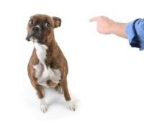
onthullen
chanteren
= zorgen dat iemand gaat doen wat jij wilt door te dreigen met iets onprettigs
het geheim
afdwingen

Slide 18
openbaar maken
geheim houden
= aan iedereen bekend maken
Mijn broer maakte het openbaar dat hij verliefd op een jongen was.
= niet aan iedereen bekend maken.
= het voor je houden
Hij houdt geheim hoeveel geld er in zijn spaarpot zit.

Slide 19
de steunbetuiging
de afkeuring
= het laten zien dat je iets of iemand goed vindt
Mijn broer kreeg veel steunbetuigingen.
= laten zien dat je ergens niet mee eens bent, dat je iets niet goed vindt
Er zijn ook veel mensen die afkeuring laten zien.

Slide 20
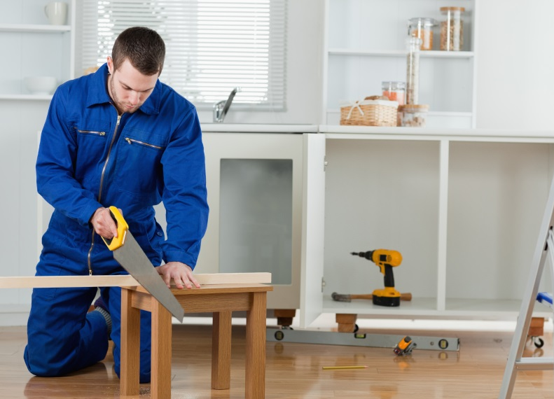
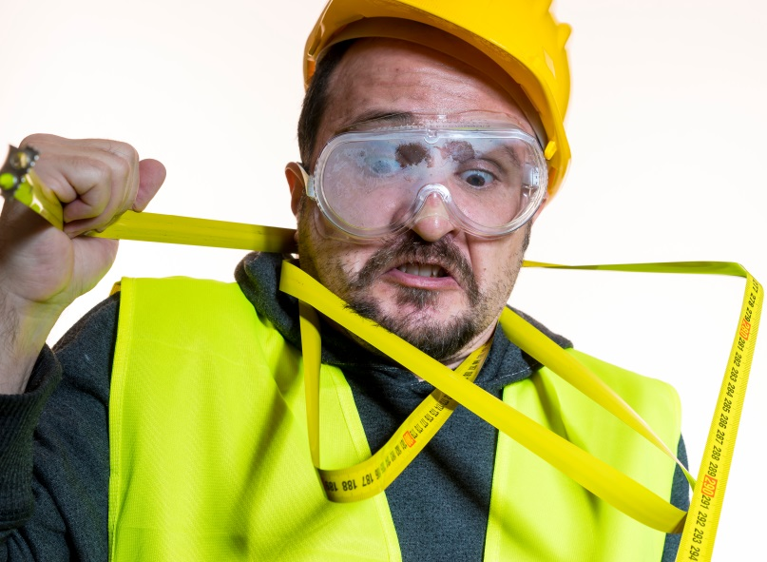
professioneel
amateuristisch
= wat door beroepsmensen gedaan wordt
Hij klust professioneel.
= wat niet gedaan wordt door beroepsmensen
Hij klust amateuristisch.

Slide 21
volstrekt = helemaal
Mijn familie en vrienden vinden het
volstrekt normaal dat mijn broer
verliefd is op een jongen.
inspireren
= op ideeën brengen
Wat ik zie op internet inspireert mij.

Slide 22
achter de schermen = niet in beeld, op de achtergrond
Achter de schermen hadden mijn ouders al gezien dat mijn broer een vriendje had.

